Slide 1

팀장회의 브리핑 자료
AION 통합 성과관리 체계
팀장 대상 간략 설명
사업계획 · 예산 · 성과지표를 하나로 연결하는 새로운 사업관리 방식
기획처 기획평가팀
접속 https://suai.cloud

Slide 2

PART 1 · 필요성
AION 통합 성과관리 체계
지금 대학은 이중고에 직면해 있습니다
외부에서 오는 구조적 위기와, 내부의 관행적 비효율이 동시에 커지고 있습니다.
외
외부 환경의 구조적 위기
내
내부 관리체계의 모순
· 학령인구 감소가 실질적 재정 타격으로 이어짐
· 교육부, 2027학년부터 지방 국립대 신입생 등록금 0원 추진
사립대 유치 경쟁 심화
· 재정위기대학 관리 본격 시행(2026.8.15)
구조조정·통폐합을 전제로 한 국가 조치
· 평가 패러다임 전환:
예산 집행률 → 핵심지표 달성도·환류(PDCA)
· “전년도 진행 사업”이라는 이유로 반복되는 항례적 예산 배정
· 사업 실적과 성과지표의 인과관계 단절 — 추적·검증 불가
· 교비·국비·지자체 재원별 분절 관리 → 중복투자·투자 사각지대
· 하나의 예산사업을 여러 세부사업으로 쪼개는 중층구조
→ 전용·혼용, 책임 소재 불분명
관행적 예산 집행과 파편화된 사업 운영으로는 지속 가능성을 담보할 수 없습니다. 데이터·지표 기반 사업계획과 합목적성 예산관리로의 전환이 시급합니다.
팀장 설명 · 기획처
2 / 7

Slide 3
PART 2 · 목적
AION 통합 성과관리 체계
이 시스템의 목적 5가지
앞서 본 필요성에 따라, AION 사업관리 체계는 다음 5가지를 실현하도록 설계되었습니다.
1
2
3
4
5
사업–지표
인과관계 연결
대내외 지표
통합 DB
직접·연계
이원화 등록
타당성
자기점검
AI 활용
기반 마련
사업계획 작성 시 성과지표와 목표값을 반드시 함께 등록
중장기발전계획 12개 지수, 기관평가인증 4개 영역, 국고사업 성과관리지표를 하나로
사업의 목적과 산출물을 사전에 명확히 구분
산출식·기준값·전년 실적과 목표값을 비교하며 스스로 검토
축적 데이터로 AI 초안·성과 대시보드·환류 체계 구축
관행적인 중층 사업구조를 해체하고, 데이터 기반의 사업기획과 합목적성에 부합하는 투명한 예산관리로 체질을 개선하는 것이 최종 목적입니다.
팀장 설명 · 기획처
4 / 7

Slide 4
PART 3 · 사용방법
AION 통합 성과관리 체계
사업계획서는 이 5단계로 작성합니다
화면 상단 진행바가 항상 표시되므로, 지금 어느 단계인지 확인하며 작성하면 됩니다.
1
2
3
4
5
→
→
→
→
기본 정보
상세 계획
성과 지표
예산 계획
검토 제출
분류 · 재원 · 기간
개요 · 목적 · PDC
직접 · 연계 KPI
계정과목별 산정
제출 → 내부공문
A
시작하기
B
위자드 → 5단계
C
제출과 그 다음
로그인 → 대시보드 → 새 사업 → 작성 방식 선택(보통 AI 위자드)
부모사업·사업명·조건·예산·목적 → AI초안 → Step1~5 검수·보완 · 임시저장
Step5 검토·제출 → 내부공문 작성 → 원인행위(위원회·내부기안) → 사업진행
임시저장 ≠ 제출. 임시저장은 중간 저장일 뿐입니다. 제출해야 승인용 내부공문(기획처) 흐름으로 넘어갑니다.
팀장 설명 · 기획처
5 / 7

Slide 5
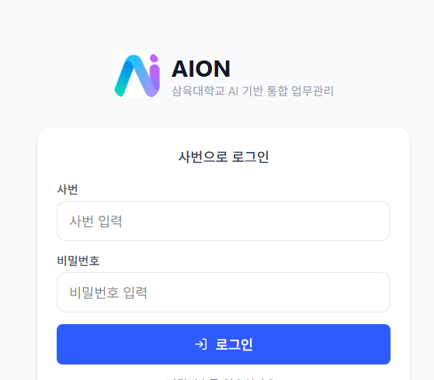
PART 3 · 사용방법
AION 통합 성과관리 체계
로그인 — 사번 및
브라우저에서 https://suai.cloud 로 접속하면 로그인 화면이 열립니다.
접근방법
1
주소창에 https://suai.cloud 입력
2
아이디 – 사번, 비밀번호 재설정 필요
3
SU-WINGs 메일을 통해 비밀번호 재설정
로그인 실패 시 사번·비밀번호를 다시 확인하세요.
계정 문의는 그룹웨어 계정 담당 부서로 합니다.
팀장 설명 · 기획처
6 / 7

Slide 6
AION 사업계획서 작성계획
1. 사업계획서 입력: 10.16(금)까지
2. 공문 제출: 일정과 방법은 추후 공문과 공지로 다시 안내드리겠습니다.
3. 시스템 사용 문의와 오류 신고는 3395, 3396으로 연락 주시기 바랍니다.
기획처 · AION 통합 성과관리 체계

